Slide 1
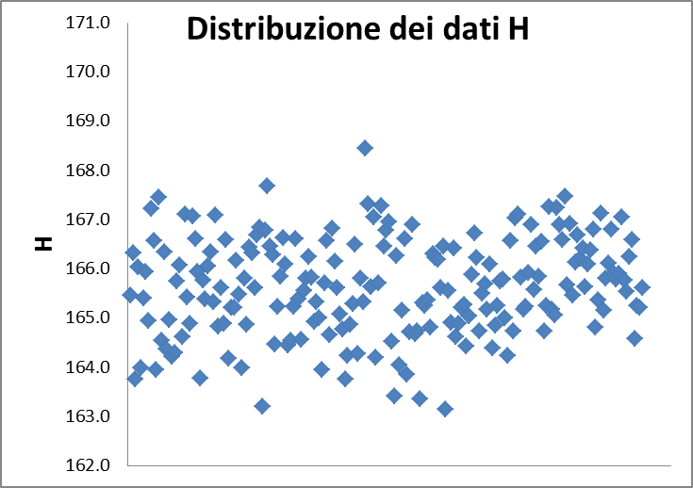
N=200 valori di H con distribuzione Gaussiana con H_{m}= 165.6[cm] e σ = 0.96 [cm]
[cm]

Slide 2
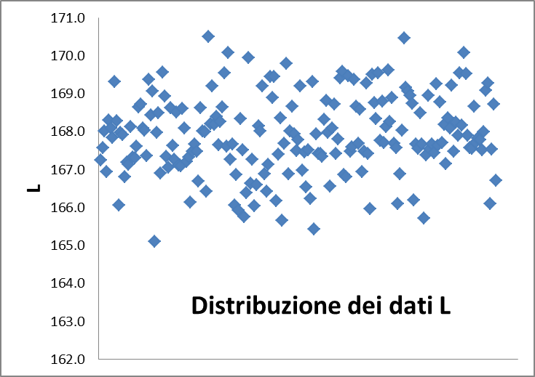
[cm]
N=200 valori di L con distribuzione Gaussiana con H_{m}= 167.8[cm] e σ = 1.04 [cm]

Slide 3
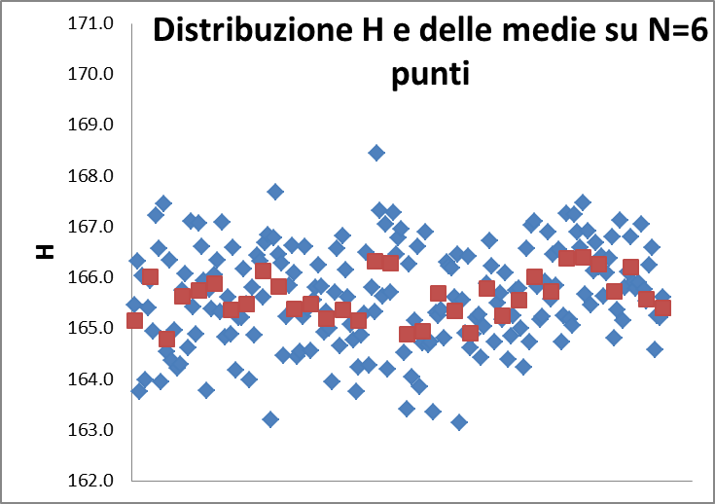
[cm]

Slide 4
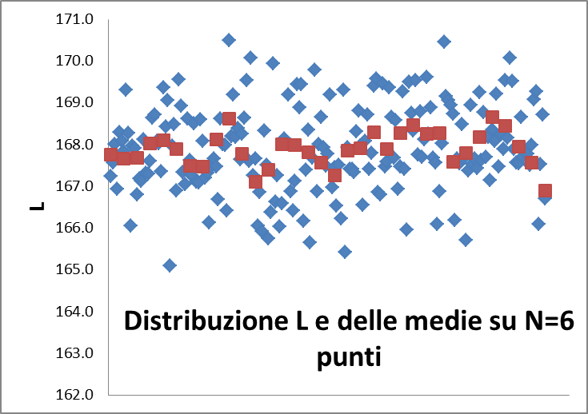
[cm]

Slide 5
